Slide 1

8º ANO
MATEMÁTICA

Slide 2


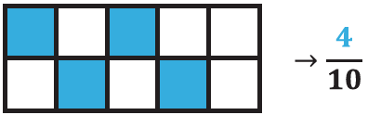
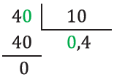
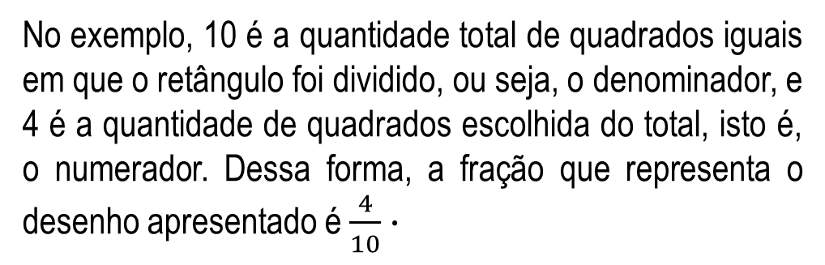
No exemplo, 10 é a quantidade total de quadrados iguais em que o retângulo foi dividido, ou seja, o denominador, e 4 é a quantidade de quadrados escolhida do total, isto é, o numerador. Dessa forma, a fração que representa o desenho apresentado é $\frac{4}{10}∙$
FRAÇÃO
Observe a imagem seguinte.
Número facionário representado na forma decimal
Para representarmos uma fração em sua forma decimal é necessário dividir o numerador pelo denominador. No exemplo anterior temos , ou seja, uma divisão de 4 por 10. Observe:
Observe que o retângulo foi dividido em 10 quadra dos, todos do mesmo tamanho, e alguns deles foram colo ridos. Dividir um todo em partes iguais, e dele, selecionar determinada quantidade é o princípio da fração.

Slide 3
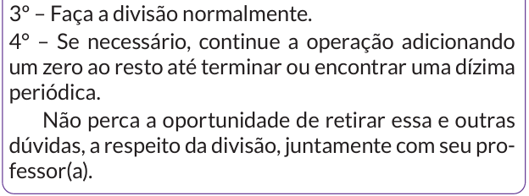

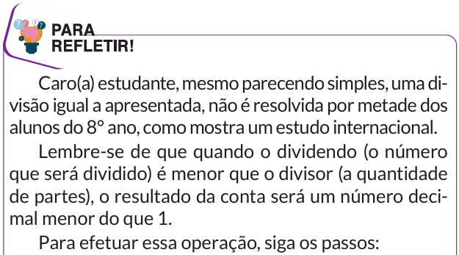

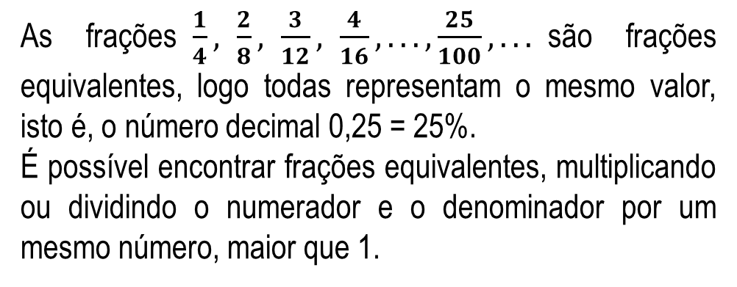
Assim, como mostra a divisão:
Frações equivalentes
As frações$\frac{1}{4}, \frac{2}{8}, \frac{3}{12}, \frac{4}{16},...,\frac{25}{100},...$são frações equivalentes, logo todas representam o mesmo valor, isto é, o número decimal 0,25 = 25%.
É possível encontrar frações equivalentes, multiplicando ou dividindo o numerador e o denominador por um mesmo número, maior que 1.

Slide 4

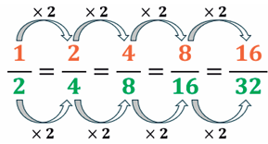

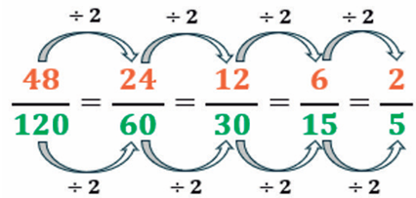
Equivalência por amplificação
Multiplica-se o numerador e o denominador por um mesmo número, maior que 1.
Exemplo:
Ao simplificarmos uma fração, esta pode se tornar irredutível, isto ocorre quando seu numerador e denominador não possuam mais divisores em comum, isto é, são primos entre si.
Exemplo:
Repare que 3 e 4 são primos entre si, ou seja, o Máximo divisor entre eles é 1.
• Equivalência por simplificação
Divide-se o numerador e o denominador por um divisor comum, maior que 1.

Slide 5



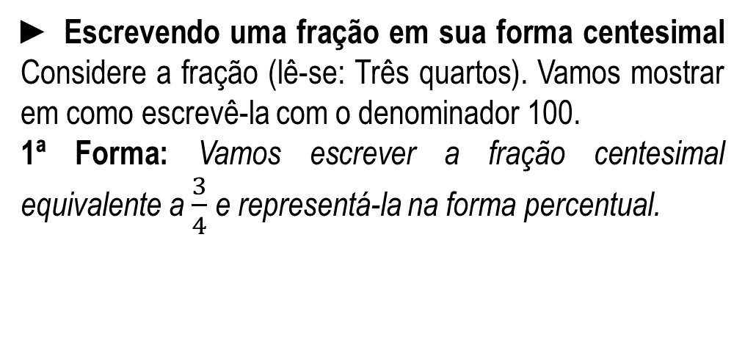
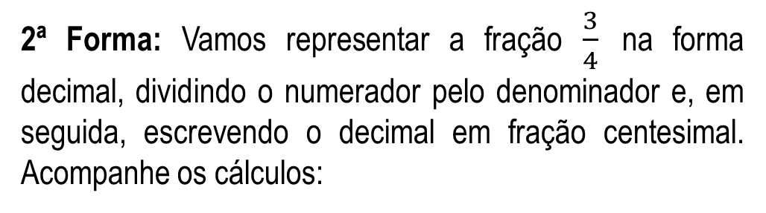
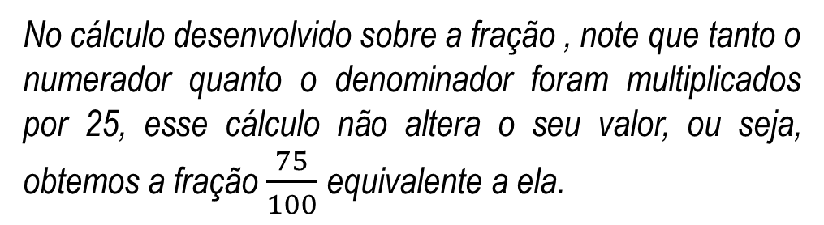
► Escrevendo uma fração em sua forma centesimal Considere a fração (lê-se: Três quartos). Vamos mostrar em como escrevê-la com o denominador 100.
1ª Forma: Vamos escrever a fração centesimal equivalente a $\frac{3}{4}$ e representá-la na forma percentual.
O resultado obtido representa exatamente a fração.
Observe:
No cálculo desenvolvido sobre a fração , note que tanto o numerador quanto o denominador foram multiplicados por 25, esse cálculo não altera o seu valor, ou seja, obtemos a fração $\frac{75}{100}$ equivalente a ela.
2ª Forma: Vamos representar a fração $\frac{3}{4}$ na forma decimal, dividindo o numerador pelo denominador e, em seguida, escrevendo o decimal em fração centesimal. Acompanhe os cálculos:

Slide 6


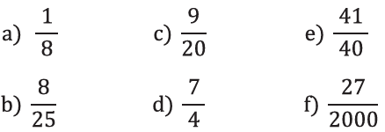
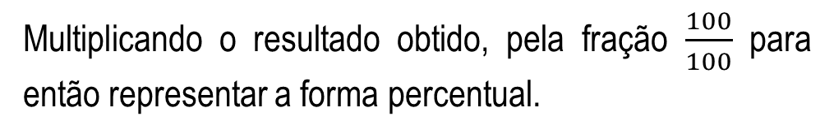
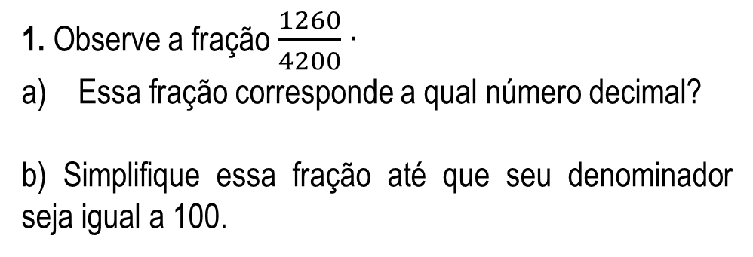
Multiplicando o resultado obtido, pela fração $\frac{100}{100}$ para então representar a forma percentual.
2. Determine três frações equivalentes para cada uma das frações, a seguir, sendo uma delas, com denominador 100
1. Observe a fração $\frac{1260}{4200}$ ∙
Essa fração corresponde a qual número decimal?
b) Simplifique essa fração até que seu denominador seja igual a 100.
3. Considere as frações a seguir e escreva cada uma delas em sua forma decimal.

Slide 7


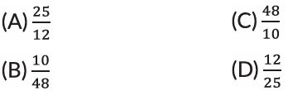
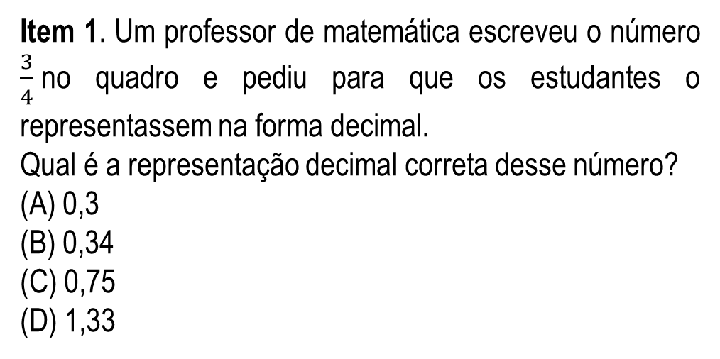
4. Escreva os números da forma decimal para forma de fração irredutível.
Item 1. Um professor de matemática escreveu o número $\frac{3}{4}$no quadro e pediu para que os estudantes o representassem na forma decimal.
Qual é a representação decimal correta desse número?
(A) 0,3
(B) 0,34
(C) 0,75
(D) 1,33
Item 2. O número decimal 0,48 pode ser escrito na forma fracionária como
Caro(a) estudante, neste momento vamos exercitar a habilidade de identificar diferentes representações de um mesmo número racional.

Slide 8

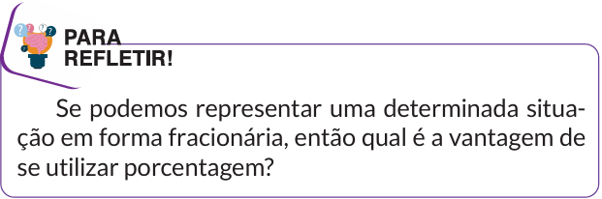
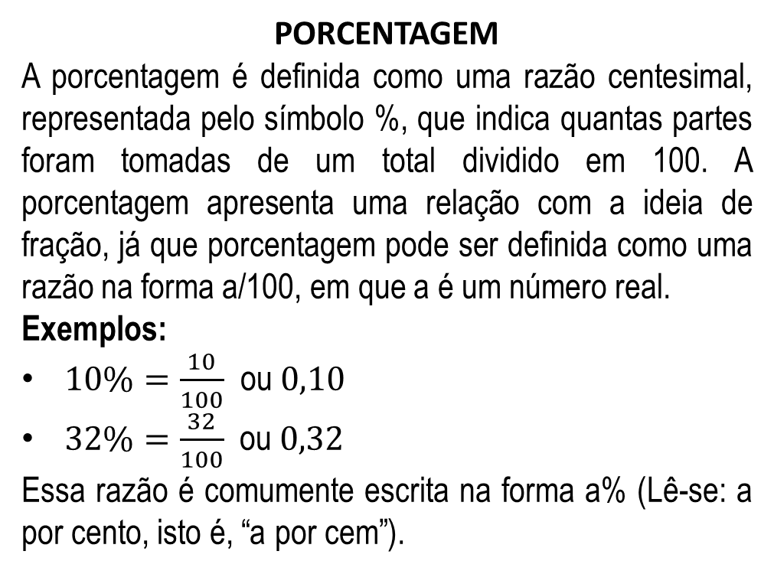
PORCENTAGEM
A porcentagem é definida como uma razão centesimal, representada pelo símbolo %, que indica quantas partes foram tomadas de um total dividido em 100. A porcentagem apresenta uma relação com a ideia de fração, já que porcentagem pode ser definida como uma razão na forma a/100, em que a é um número real.
Exemplos:
$10\%=\frac{10}{100}$ ou $0,10$
$32\%=\frac{32}{100}$ ou $0,32$
Essa razão é comumente escrita na forma a% (Lê-se: a por cento, isto é, “a por cem”).
Veja o exemplo:
Ao final de uma eleição, foi divulgado a relação dos quatro deputados mais bem votados em seus respectivos estados, conforme mostra a imagem seguinte.

Slide 9
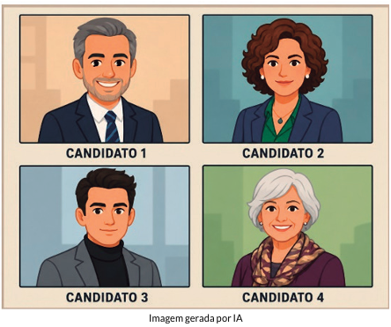
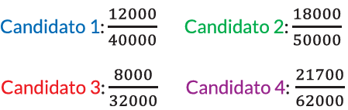
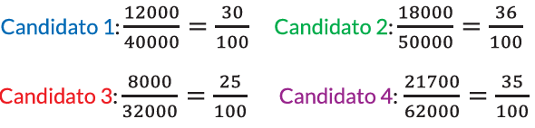
Sabendo que esses quatro candidatos não foram eleitos pelo mesmo estado, fica difícil identificar qual foi o mais votado da sua região.
Repare que se todos os candidatos tivesses seus resultados com o mesmo número de eleitores, seria mais fácil identificar o resultado da votação. Para que essa análise não seja feita com qualquer referencial, adotou-se a fração centesimal equivalente como forma de padronizar esses dados.
Portanto os números dos candidatos ficaram assim:

Slide 10

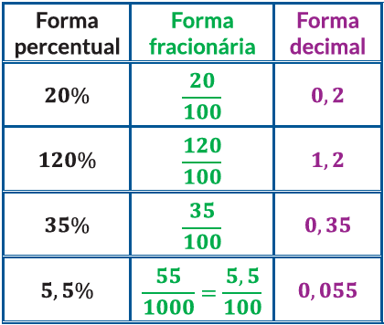
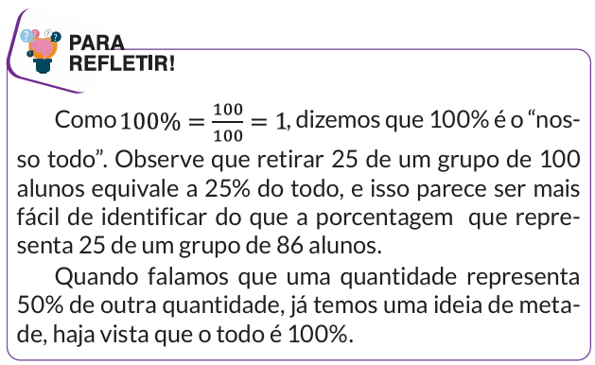
Logo, podemos representar essas informações como as seguintes porcentagens:
Matematicamente, a porcentagem pode ter três representações. Veja no quadro a seguir essas formas:

Slide 11
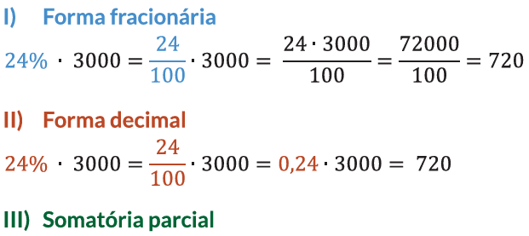

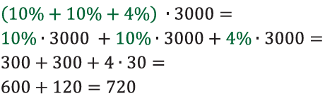
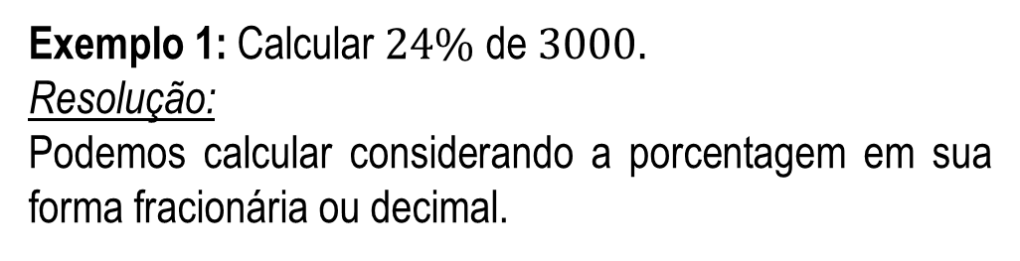
CÁLCULO PERCENTUAL DE UM VALOR
Ao calcularmos a porcentagem referente a um deter minado valor, multiplicamos esse valor pela porcentagem desejada em sua forma fracionária ou decimal. Matematicamente,
Podemos calcular o valor percentual de um número, também, por meio da somatória de outros valores percentuais.
Exemplo 1: Calcular $24\%$ de $3000.$
Resolução:
Podemos calcular considerando a porcentagem em sua forma fracionária ou decimal.
Em todos os casos obteremos o mesmo resultado.

Slide 12
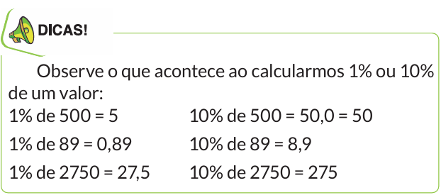

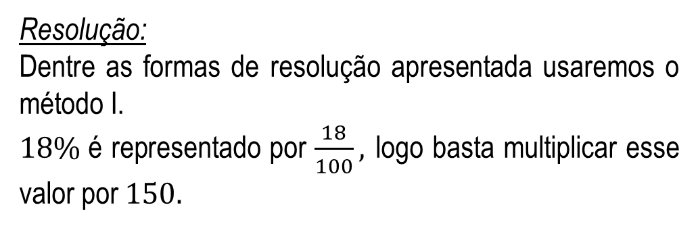
Resolução:
Dentre as formas de resolução apresentada usaremos o método I.
$18\%$é representado por $\frac{18}{100},$ logo basta multiplicar esse valor por $150.$
Exemplo 2: Uma concessionária de veículos observou um aumento nas vendas no mês de dezembro de 18%. Sabendo que essa concessionária vendia 150 veículos por mês.
Qual foi a quantidade de veículos vendidos?
Logo, a concessionária terá um aumento nas vendas de 27 veículos no mês de dezembro, passando a vender 177 veículos.

Slide 13
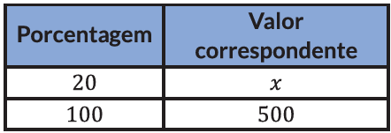
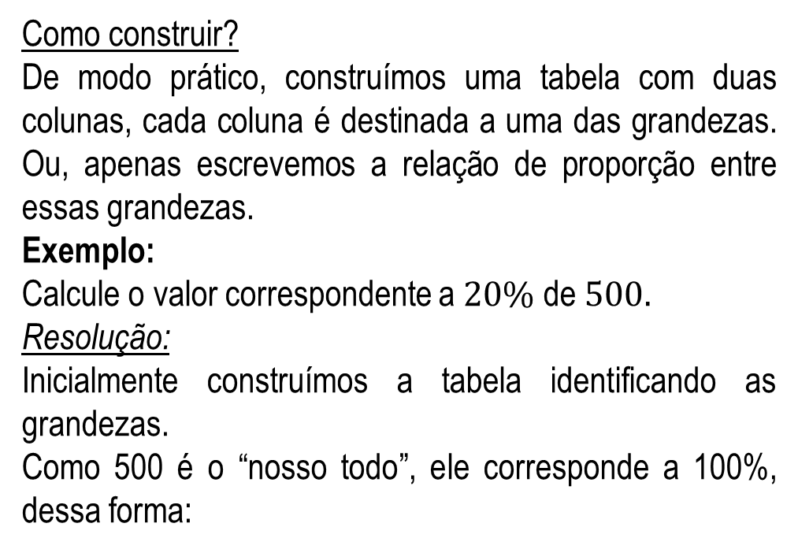
A escolha para realizar um cálculo depende muito dos números, perceba que 18% para ser resolvido por uma somatória de porcentagens não seria uma boa ideia, já que seria necessário somar 10% mais 8%, sendo que 8% não é um cálculo tão simples de se realizar mentalmente como, por exemplo, 1% ou 10%.
Como construir?
De modo prático, construímos uma tabela com duas colunas, cada coluna é destinada a uma das grandezas. Ou, apenas escrevemos a relação de proporção entre essas grandezas.
Exemplo:
Calcule o valor correspondente a $20\%$ de $500.$
Resolução:
Inicialmente construímos a tabela identificando as grandezas.
Como 500 é o “nosso todo”, ele corresponde a 100%, dessa forma:
Regra de três simples
• Cálculo percentual de um valor por meio de regra de três simples
O que é uma regra de três simples?
É uma ferramenta matemática utilizada quando há 4 valores, em que um destes é desconhecido (incógnita). Ela envolve apenas 2 grandezas. No caso do cálculo percentual, envolve grandezas diretamente proporcionais, a porcentagem e o valor correspondente a ela.

Slide 14
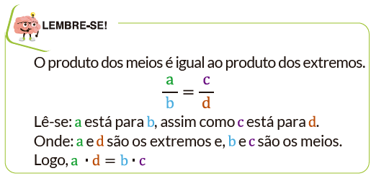
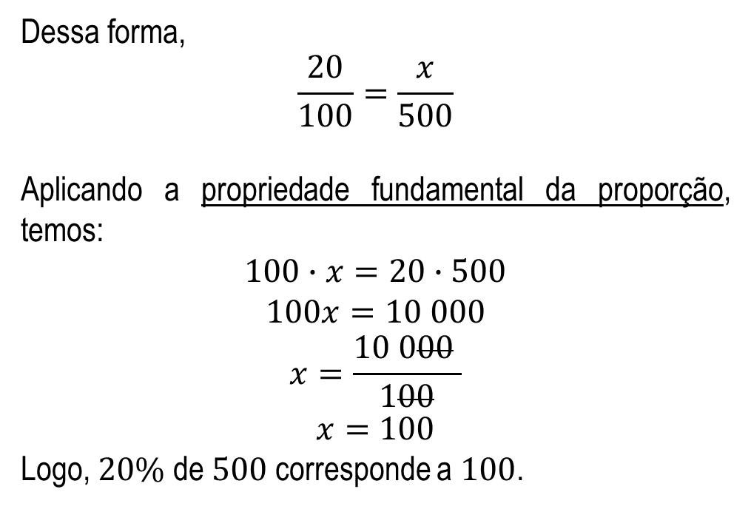
Dessa forma,
$$\frac{20}{100}=\frac{x}{500}$$
Aplicando a propriedade fundamental da proporção, temos:
$$100∙x=20∙500$$
$$100x=10 000$$
$$x=\frac{10 000 }{100}$$
$$x=100$$
Logo, $20\%$ de $500$corresponde a $100$.
Saber efetuar cálculos com porcentagem é funda mental, seja para determinar valores envolvendo assuntos financeiros, determinar um valor estatístico qualquer ou mesmo representar uma informação quantitativa, em todos os casos usamos a porcentagem. E uma das maneiras mais simples de se resolver esses problemas é através da regra de três.

Slide 15

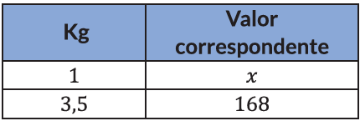
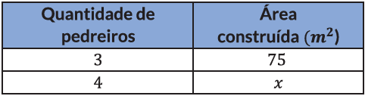
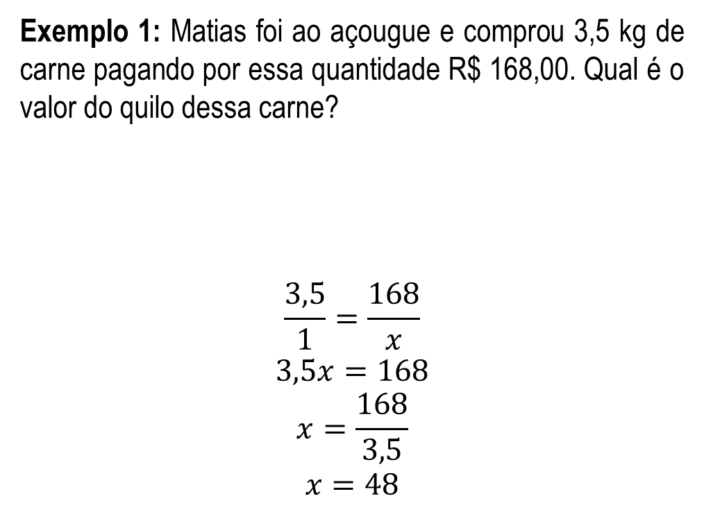
Vejamos alguns exemplos em que usamos a regra de três simples:
Portanto, o quilo da carne custa R$ 48,00.
Exemplo 2: Uma equipe com três pedreiros, trabalham na construção de uma casa, sendo que eles constroem 75 metros quadrados de alvenaria por dia. Precisando acelerar a obra, o proprietário decidiu con2tratar mais um pedreiro para entregar a obra com ante cedência. Quantos metros quadrados de alvenaria esses funcionários farão por dia, caso eles tenham o mesmo rendimento na produção?
Resolução:
Exemplo 1: Matias foi ao açougue e comprou 3,5 kg de carne pagando por essa quantidade R$ 168,00. Qual é o valor do quilo dessa carne?
$$\frac{3,5}{1}=\frac{168}{x}$$
$$3,5x=168$$
$$x=\frac{168}{3,5}$$
$$x=48$$

Slide 16



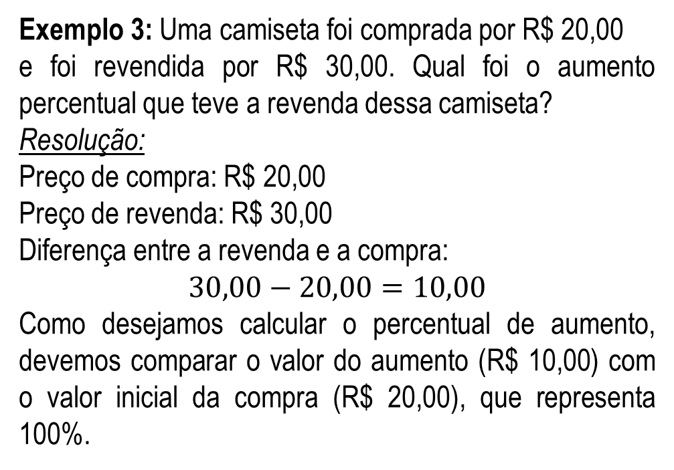


$$\frac{3}{4}=\frac{75}{x}$$
Exemplo 3: Uma camiseta foi comprada por R$ 20,00
e foi revendida por R$ 30,00. Qual foi o aumento percentual que teve a revenda dessa camiseta?
Resolução:
Preço de compra: R$ 20,00
Preço de revenda: R$ 30,00
Diferença entre a revenda e a compra:
$$30,00−20,00=10,00$$
Como desejamos calcular o percentual de aumento, devemos comparar o valor do aumento (R$ 10,00) com o valor inicial da compra (R$ 20,00), que representa 100%.
$$3x=300$$
$$x=\frac{300}{3}$$
$$x=100$$
Logo, os quatro pedreiros farão 100 metros quadrados de alvenaria por dia.

Slide 17
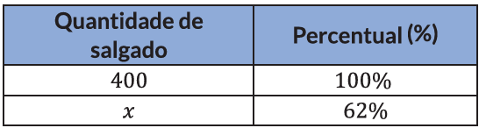

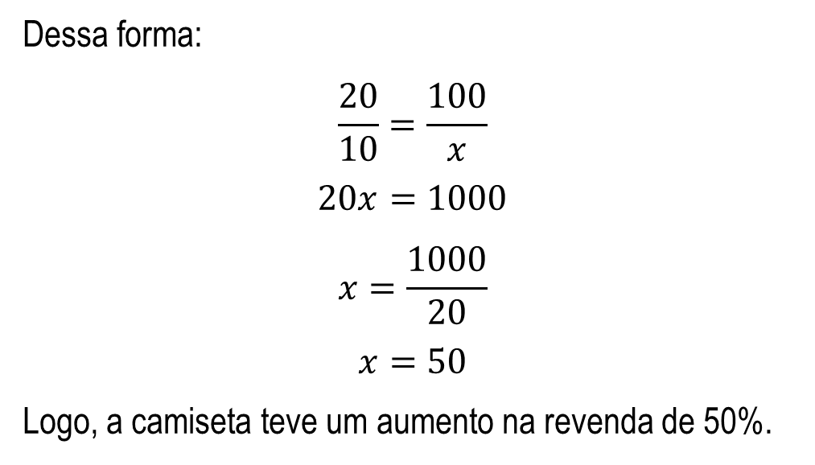
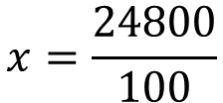


Dessa forma:
$$\frac{20}{10}=\frac{100}{x}$$
$$20x=1000$$
$$x=\frac{1000}{20}$$
$$x=50$$
Logo, a camiseta teve um aumento na revenda de 50%.
$$\frac{400}{x}=\frac{100}{62}$$
$$100x=24800$$
$$x=\frac{24800}{100}$$
Exemplo 4: Uma lanchonete vende 400 salgados diariamente. Somente no período da manhã são vendidos 62%. Qual é a quantidade de salgados vendidos no período da manhã dessa lanchonete?
Resolução:
$$x=248$$
Foram vendidos, no período da manhã, 248 salgados.

Slide 18
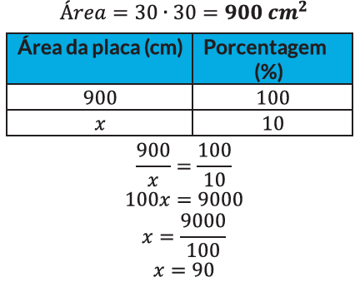
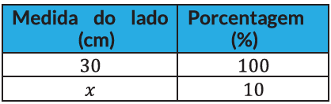
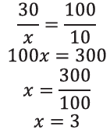
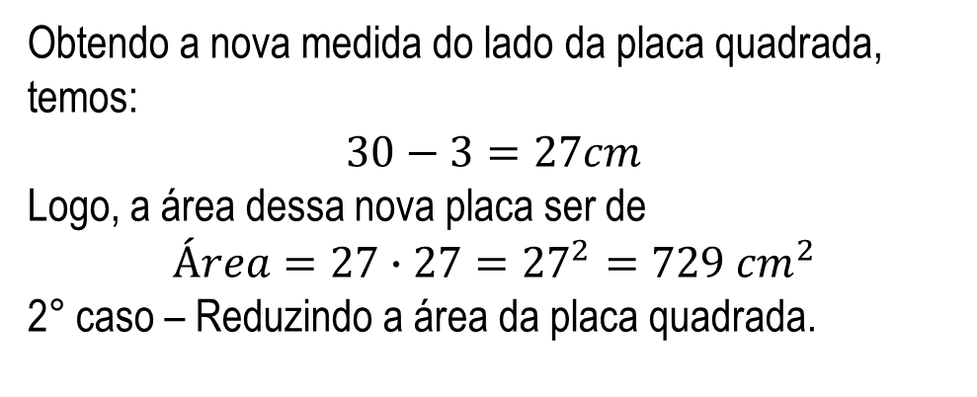
Exemplo 5: Um marceneiro possui uma placa quadrada de madeira cujo lado é igual a 30 cm. Ele precisa reduzir o lado dessa placa em 10%. Após ter realizado esse serviço, qual passou a ser a nova área dessa placa? Caso seu chefe tives se dito a ele reduzir a área dessa mesma placa em 10% no intuito de obter o mesmo resultado, ele teria obtido êxito?
Resolução:
1°caso - Reduzindo o lado do quadrado.
Obtendo a nova medida do lado da placa quadrada, temos:
$30−3=27cm$
Logo, a área dessa nova placa ser de
$$Área=27∙27={27}^{2}=729 {cm}^{2}$$
2° caso – Reduzindo a área da placa quadrada.

Slide 19
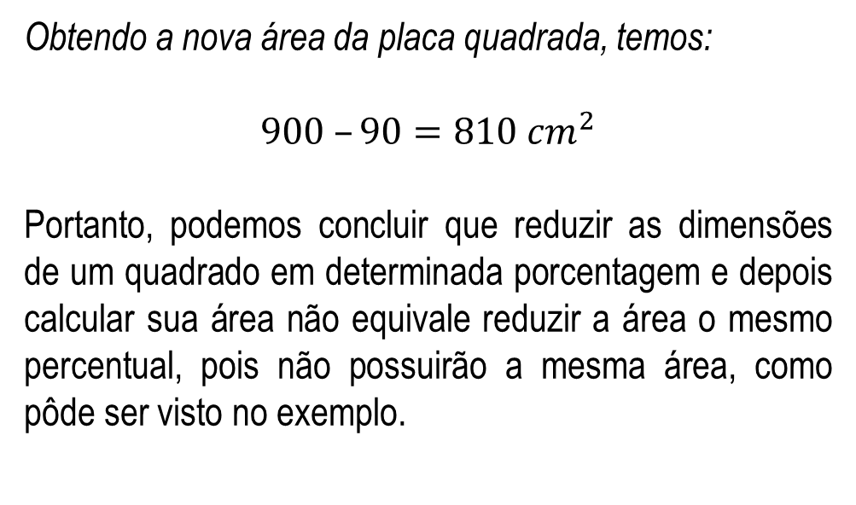
Obtendo a nova área da placa quadrada, temos:
$$900 –90=810 {cm}^{2}$$
Portanto, podemos concluir que reduzir as dimensões de um quadrado em determinada porcentagem e depois calcular sua área não equivale reduzir a área o mesmo percentual, pois não possuirão a mesma área, como pôde ser visto no exemplo.
a) Qual é o número que corresponde a 100% dos ingressos vendidos?
b) Qual é a quantidade de ingressos meia entrada que foram vendidos?
c) Qual é a quantidade de ingressos, que não são meia entrada, que foram vendidos?
6. Dos R$ 2800,00 obtidos no faturamento nas vendas, em um dia, por uma panificadora, 35% foram somente com vendas de pão francês.
Qual é o valor que essa panificadora ganhou somente com a venda de pães franceses?
5. Em uma partida realizada no estádio Serra Dourada foram vendidos 28 940 ingressos, destes 30% foram de ingressos meia entrada. Sabendo disso, responda:

Slide 20
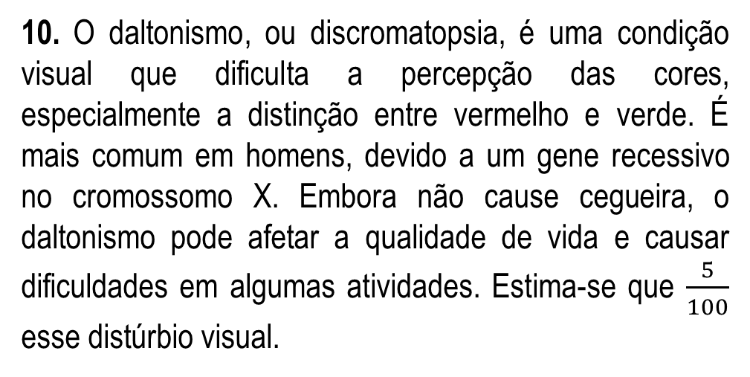
7. Gabriela tem 180 livros em uma pequena biblioteca em sua casa e 35% é sobre a área científica. Quantos livros Gabriela tem sobre a área científica?
8. Em uma festa de fim de ano, Carlos foi sorteado com uma caixa com 45 bombons artesanais. Ele comeu 12 e distribuiu outros 6 a seus amigos. Qual é o percentual que representa a quantidade que sobrou na caixa de bombons de Carlos?
18%
(B) 40%
(C) 50%
(D) 60%
9. O salário de um corretor de imóveis é composto por uma parte fixa de R$ 1621,00, acrescida de uma comissão de 5% sobre o valor total de suas vendas no mês. No mês de agosto, esse corretor realizou apenas uma venda, um apartamento no valor de R$ 350 000,00. Qual será o valor do salário do corretor no mês de agosto?
10. O daltonismo, ou discromatopsia, é uma condição visual que dificulta a percepção das cores, especialmente a distinção entre vermelho e verde. É mais comum em homens, devido a um gene recessivo no cromossomo X. Embora não cause cegueira, o daltonismo pode afetar a qualidade de vida e causar dificuldades em algumas atividades. Estima-se que $\frac{5}{100}$ esse distúrbio visual.

Slide 21
Responda:
a) Sabe-se que a população mundial em 2024, é de aproximadamente 8,3 bilhões de pessoas, qual é a quantidade de pessoas que sofre deste distúrbio no mundo?
b) A cidade de Luziânia, localizada no leste goiano, possui cerca de 210 000 habitantes, segundo estimativas para 2026. Com base nesses dados, qual é a quantidade estimada de daltônicos nessa cidade?
c) Sabe-se que a população de daltônicos da cidade de Catalão equivale a 6040 pessoas. Qual é a população da cidade de Catalão?
11. Fernando treina todo os dias, com uma meta diária de correr 12 km. Em um determinado dia, após o início do treino, Fernando percebeu que já havia completado 72% da meta. Quantos quilômetros ainda faltam para que ele conclua o treino?
(A) 3,36
(B) 6,84
(C) 7,20
(D) 8,64
12. Amanda realiza um treino diário de corrida no Parque Vaca Brava, localizado em Goiânia. Do total diário, ela já realizou 13,2 km, que corresponde a 60% do total do seu treino.
Qual é a distância, em quilômetros, do treino completo diário de Amanda?

Slide 22

13. Durante uma liquidação em uma loja de eletrônicos, um cliente observou que um fone de ouvido estava com um desconto de R$ 26,00, equivalente a 5% do valor original do produto. Qual era o preço original do fone de ouvido antes do desconto?
14. Lucas tinha uma dívida de R$ 15 200,00 com o cartão de crédito e pagou 90% desse valor.
a) Qual é o valor que Lucas deverá pagar para quitar sua dívida?
b) Se for possível pagar a dívida restante em 20 parcelas, qual será o valor de cada parcela?
Caro(a) estudante, neste momento vamos exercitar a habilidade em identificar diferentes representações de um mesmo número racional.
Item 1. Observe a fração a seguir.
O número decimal correspondente a essa fração é
(A) 0,015
(B) 0,15
(C) 1,5
(D) 15,0

Slide 23
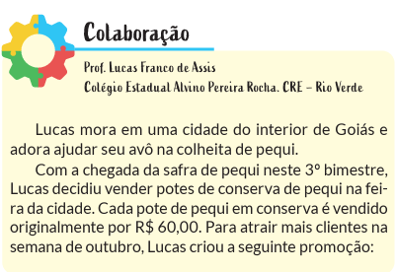
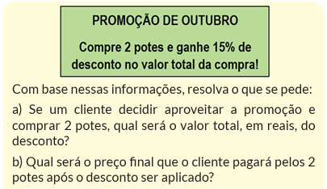
Item 2. Observe o número decimal a seguir.
0,48
A representação desse número na forma percentual é
(A) 0,48%.
(B) 4,8%.
(C) 48%.
(D) 480%.

Slide 24

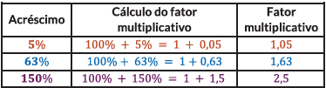
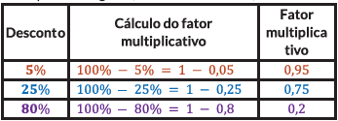
AUMENTO E DESCONTO PERCENTUAL
Frequentemente, os acréscimos ou decréscimos (descontos) aplicados em algumas situações, são baseados em porcentagem. Veja de forma prática, como se calcular os valores obtidos em cada situação:
Fator multiplicativo
O fator multiplicativo na porcentagem é o número decimal usado para calcular diretamente o valor final de um produto ou serviço após um aumento ou desconto. Para não precisarmos calcular a "regra de três", podemos usar esse fator para encontrar o resultado em uma única multiplicação:
Valor inicial × Fator multiplicativo = Valor final
Para acréscimo: Valor multiplicado pela soma de 1 mais a porcentagem (na forma decimal).
Para desconto: Valor multiplicado pela subtração de 1 menos a porcentagem (na forma decimal)

Slide 25
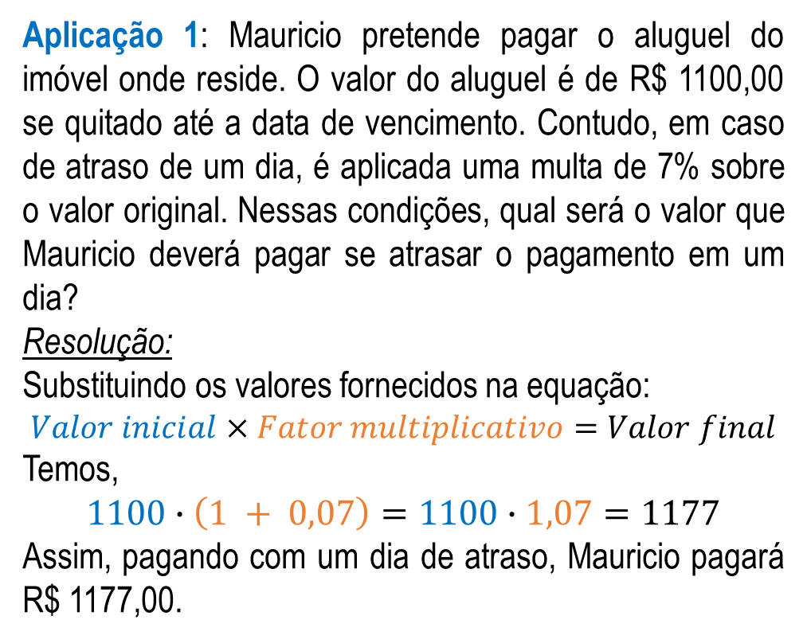

Aplicação 2: Se Mauricio optar por pagar o aluguel da casa antecipadamente, ele receberá um desconto de 5% sobre o valor total de R$ 1100,00. Nessas condições, qual será o valor que Mauricio pagará com o desconto?
Solução:
Substituindo os valores fornecidos na equação:
$$Valor inicial×Fator multiplicativo=Valor final$$
Temos,
$$1100∙\left(1 − 0,05\right)=1100∙0,95=1045$$
Desta forma, pagando antecipadamente, ele pagará R$ 1045,00.
Aplicação 1: Mauricio pretende pagar o aluguel do imóvel onde reside. O valor do aluguel é de R$ 1100,00 se quitado até a data de vencimento. Contudo, em caso de atraso de um dia, é aplicada uma multa de 7% sobre o valor original. Nessas condições, qual será o valor que Mauricio deverá pagar se atrasar o pagamento em um dia?
Resolução:
Substituindo os valores fornecidos na equação:
$$Valor inicial×Fator multiplicativo=Valor final$$
Temos,
$$1100∙\left(1 + 0,07\right)=1100∙1,07=1177$$
Assim, pagando com um dia de atraso, Mauricio pagará R$ 1177,00.

Slide 26



Aumentos e descontos sucessivos
Para calcular aumentos e descontos sucessivos, a ordem dessas variações não importa.
Por exemplo, considere o valor total de R$ 100,00.
Um aumento de 10% seguido de um desconto de 5%, tem o mesmo resultado de um desconto de 5% seguido de um aumento de 10%. Observe:
Aumentar o valor percentual de um produto e em seguida retirar o mesmo valor percentual, não faz o produto voltar ao preço anterior. Isso ocorre, pois o acréscimo e o desconto não são realizados sobre o mesmo valor.
Exemplo:
Aumento de 10% em um produto que custa R$ 100,00.
$$1,10×100=110$$
Desconto de 10% em um produto que custa R$ 110,00.
$$0,90×110=99$$

Slide 27



Se calcularmos no sentido inverso, o desconto seguido do acréscimo, temos
Observe que obtivemos o mesmo valor.
Exemplo: Um produto que custava R$ 600,00 teve um aumento de 20%. Na semana seguinte, o preço foi reduzido em 15%. Após essas duas variações, qual passou a ser o valor final do produto?
Resolução: Calculando o acréscimo, 20% de 600, temos:
$$600∙1,2=720$$
Calculando o decréscimo, 15% de 600, temos
$$720∙0,85=612$$
Logo, o produto passou a custar R$ 612,00.
Calculando o decréscimo, 15% de 600, temos Logo, o produto passou a custar R$ 612,00.

Slide 28


Observe que se tivéssemos feito o contrário, isto é, descontado 15% e depois acrescido 20%, teríamos chegado ao mesmo resultado, veja o cálculo: Calculando o desconto de 15% de 600, temos
$$0,85∙600=510$$
Calculando o acréscimo, 20% de 510, temos:
$$1,2∙510=612$$
Ao invés de calcularmos separadamente, poderíamos calcular simultaneamente, o acréscimo de 20% (1,20) e o decréscimo de 15% (0,85), sobre os R$ 600,00, ou vice--versa, assim teremos:
Isso ocorre pois ao efetuarmos os dois cálculos ao mesmo tempo, observamos que ocorre um produto do acréscimo e do desconto e como a multiplicação é comutativa, isto é, não importa a ordem dos elementos da multiplicação, o resultado é sempre o mesmo, então calcular o desconto e depois o acréscimo ou vice-versa, não altera o resultado.

Slide 29
c) Camila percebeu que de um mês para outro sua conta de água, que antes era no valor de R$ 108,00, foi para R$ 183,60. Ela logo quis saber qual foi o aumento percentual da sua fatura de água. Ajude Camila a determinar o aumento percentual da fatura de sua água nesse mês.
16. O número de vacinas contra a gripe aplicadas no dia 20 do mês de abril no município de Anápolis foi de 1480 doses, já no dia 21 de abril foram aplicadas 140% a mais que no dia anterior. Quantas vacinas foram aplicadas nesse dia?
15. Leia as seguintes situações problemas e desenvolva uma estratégia para que posteriormente possa resolvê-la.
a) Ana Maria precisava saber qual o ganho que tem ao vender seus bolos. Ela sabia que gastava, em média, R$ 30,00 para fazer os bolos e os vendia por R$ 54,00. Ajude Ana Maria a determinar o ganho percentual nas vendas de seus bolos.
b) Uma oficina mecânica adquire uma peça no valor de R$ 125,00 e repassa o preço aos seus clientes com o intuito de obter um lucro de 140%. Ajude o dono dessa oficina a determinar o valor da peça que será repassado aos seus clientes.

Slide 30

17. Uma hamburgueria disponibilizou um cupom de desconto de 20%. Um dos seus hamburgueres estava custando R$ 45,00 e Antônio usou esse cupom de desconto para comprá-lo. Qual o valor a ser pago por Antônio nesse hamburguer?
18. Em uma liquidação no início de ano, uma loja estava com oferta de um tênis, com desconto, por R$ 420,00. Letícia decidiu ir à loja na outra semana para comprá-lo, quando percebeu que a promoção havia acabado e o tênis voltou a custar R$ 600,00. Nessas condições, é possível afirmar que esse tênis teve um aumento, em relação ao preço cobrado com o desconto, de aproximadamente
(A) 30%.
(B) 33,33.
(C) 39,45%.
(D) 42,86%.
19. Uma escola da rede estadual de Goiás, abriu vagas paras as turmas de 8° ano. Observe o quadro mostrando as turmas de 8° ano e a quantidade respectiva de alunos dessas turmas.
Com base nas informações contidas no quadro, pode-se afirmar que a turma
(A) A possui 75% dos alunos da turma B.
(B) C possui 55% dos alunos da turma B.
(C) C possui 25% menos alunos que a turma A
(D) A possui 35% menos alunos que a turma B.

Slide 31

20. Um campo de futebol tem medidas oficiais de 105 m por 68 m. A grande área do goleiro possui 16,5 m por 40,3 m.
a) Que percentual do campo representa a grande área de apenas um goleiro?
b) Que percentual do campo representa a grande área dos dois goleiros?
21. A carga máxima permitida para caminhões em rodovias federais no Brasil, sem necessidade de Autorização Especial de Trânsito (AET), varia de acordo com a configuração de eixos, mas o limite geral para veículos de carga (Peso Bruto Total Combinado - PBTC) é de 58,5 toneladas segundo a Resolução CONTRAN nº 882/2021.
Disponível em: https://www.gov.br/transportes/pt-br/assuntos/transito/conteudo-contran/resolucao-contran-no-735-de--05-de-junho-de-2018 Acesso em: 16 abr. de 2026
Um caminhão, levando uma carga de soja da cidade de Rio Verde – GO para ser escoado no porto de Santos – SP, carrega uma carga excedente de 25% de sua carga máxima permitida.
Qual é a carga excedente, em toneladas, que esse caminhão está carregando?
22. Observe os quadrados a seguir.
Repare que temos um quadrado cujo lado é 50 cm e outro quadrado cujo a área igual a 1600 cm2. É possível afirmar que a área do quadrado II é menor que o área do quadrado I em
(A) 20%. (B) 36%. (C) 40%. (D) 64%.

Slide 32
23. Uma propriedade do bloco cerâmico é a retração (contração), que consiste na evaporação da água existente quando submetido a uma determinada temperatura elevada. Essa elevação de temperatura, que ocorre durante o processo de cozimento, causa uma redução de até 20% nas dimensões lineares de uma peça.
Suponha que uma peça, quando moldada em argila, possua uma base retangular cujos lados mediam 40 cm e 30 cm que foram reduzidas em 15% após o cozimento.
Em relação à área original, a nova área dessa peça, após o cozimento, ficou reduzida em
(A) 72,25%.
(B) 27,75%.
(C) 18,0%.
(D) 15,0 %.
24. Um pentágono, de lado igual a 10 cm, terá seus lados ampliados em 50%. O perímetro desse pentágono ampliado, comparado com o original, aumentará em
(A) 100%.
(B) 75%.
(C) 50%.
(D) 25%.

Slide 33

25. Observe os hexágonos a seguir.
26. A empresa em que Lúcia trabalha havia 200 funcionários, após uma decisão da diretoria, decidiram demitir 20% do quadro de funcionários. Após um mês, a empresa decidiu contratar 20% do quadro atual de funcionários.
Qual a quantidade atual de funcionários dessa empresa?
27. Uma caixa que antes tinha 30 cm de largura, 40 cm de comprimento e 35 cm de altura, passou por uma reformulação em suas medidas. A nova versão, diminuiu a largura e comprimento em 10% e aumentou a altura em 20%.
Qual o novo volume dessa caixa?
Sobre os perímetros desses hexágonos, pode-se afirmar que aumentou em
(A) 13%.
(B) 15%.
(C) 20%.
(D) 30%.

Slide 34

Item 2. Em uma sessão de cinema, foram vendidos 260 ingressos. Desse total, 25% correspondiam à meia-entrada.
Qual é a quantidade de ingressos de meia-entrada foram vendidos?
(A) 75.
(B) 65.
(C) 80.
(D) 90.
Caro(a) estudante, neste momento vamos exercitar a habilidade em identificar diferentes representações de um mesmo número racional.
Item 1. A quantidade de ingressos disponibilizados para serem vendidos no primeiro lote de um show foi de 8200. Sabe-se que foram vendidos 25% desse lote disponibilizado.
Qual é a quantidade de ingressos vendidos?
(A) 2100
(B) 2075
(C) 2050
(D) 2025

Slide 35



JURO SIMPLES
No regime de juro simples, o juro incide sempre sobre o capital inicial, ou seja, o valor do juro de cada período é constante, portanto, não muda com o tempo. O juro simples é obtido por meio da multiplicação do capital inicial, taxa de juro e tempo. Assim:
$$J=C∙i∙t$$
Onde: J é o juro em reais; C é o capital inicial (valor investido no início da operação financeira); $i$ é a taxa de juro (percentual utilizado para o cálculo do juro em determinado intervalo de tempo) e $t$é o tempo (período da operação financeira)
Exemplo 1:
Joana deseja aplicar R$ 2000,00 em uma poupança que tem uma taxa de juro de 2% ao mês durante 10 meses.
Qual é o juro gerado por essa aplicação?

Slide 36



Resolução:
Adotaremos a fórmula de juro: $J=C∙i∙t$, entretanto, antes de substituirmos os valores numéricos, devemos verificar se a taxa de juro ($i$) e o tempo ($t$) são correspondentes. Como a taxa é mensal e o tempo está em meses, não será necessário fazer nenhuma mudança, então basta substituirmos os valores na fórmula. Outra observação, trata-se a respeito da taxa de juro ser substituída na fórmula na forma de número decimal (2% equivalem a 0,02).
Assim temos:
$$J=2000∙0,02∙10$$
$$J=400$$
Logo, no período de 10 meses, R$ 2000,00 aplicados por Joana na poupança renderá o valor de R$ 400,00.
Ainda analisando o exemplo anterior, sabemos que Joana aplicou R$ 2000,00 e obteve um rendimento de R$ 400,00, assim ela poderá resgatar, ao fim de 10 meses, R$ 2400,00, que é resultado do valor investido mais o juro, chamamos esse valor de montante, logo o montante a ser resgatado será de R$ 2400,00. Portanto:
$$M=C+J$$
Onde:
• $M$ é o montante;
• $C$ é o capital inicial;
• $J$ é o juro simples.

Slide 37


Exemplo 2:
Juliano decidiu fazer um investimento de R$ 5000,00 em uma rede de capitalização do banco em que ele é correntista, e que a taxa de juro simples adotada é de 1,5% a.m. (lê-se: 1,5% ao mês) durante um prazo de 2 anos.
Qual é o juro gerado e o montante resgatado?
Resolução:
Rescrevendo a taxa de juro 1,5% na forma decimal, temos: $\frac{1,5}{100}=0,015$.
Representando o tempo de 2 anos em meses, temos:
$2∙12=24$
$$J=C∙i∙t$$
Onde:
$J= ?$
$C=5000$
$i=\frac{1,5}{100}ou 0,015$
$t=24 meses$
Logo:
$J=5000∙0,015∙24$
$J=1800$
Para determinar o montante resgatado:
$$M=C+J$$
$$M=5000+1800$$
$$M=6800$$
Portanto, o juro gerado é de R$ 1800,00 e o montante a ser resgatado de R$ 6800,00.

Slide 38


Exemplo 3:
Heitor abriu uma conta poupança em uma agência bancária em que a taxa de juro simples adotada era de 0,5% a.m. e deseja aplicar seu dinheiro durante 5 anos. Se Heitor aplicar o valor de R$ 1500,00, qual é o montante que ele irá resgatar?
Resolução:
Faremos uma mudança na taxa de juro, ou seja, de 0,5 % a.m. passaremos para ao ano, assim temos:
$$0,5×12=6\% a.a$$
Onde:
$J= ?$
$C=1500$
$i=\frac{6}{100}ou 0,06$
$t=5 anos$
Logo:
$$J=C∙i∙t$$
$J=1500∙\frac{6}{100}∙5$
$$J=1500∙\frac{6}{100}∙5$$
$J=15∙6$ $∙5$
$$J=450$$
Para determinar o montante:
$$M=C+J$$
$$M=1500+450$$
$$M=1950$$
Logo, Heitor resgatará ao final de 5 anos R$ 1950,00.

Slide 39


Exemplo 4: A conta de energia de Maurício foi paga com 25 dias de atraso, ele deveria pagar R$ 120,00 mas pagou R$ 128,00. Qual a taxa de juro diária cobrada por essa concessionária de energia elétrica?
Resolução:
$$J=C∙i∙t$$
Onde:
$J=128 − 120 =8$
$C=120$
$i= ?$
$t=25 dias$
$Logo$,
$$J=C∙i∙t$$
$$8=120∙i∙25$$
$$8=3000i$$
$$i=\frac{8}{3000}$$
$$i=0,002666...$$
Transformando a taxa decimal em percentual, temos
$$0,002\overline{6}∙100=0,2\overline{6}\%$$
Qual a taxa de juro diária cobrada por essa concessionária foi de $0,26\%.$

Slide 40
32. Paulo investiu R$ 1200,00 em uma aplicação financeira que rende juros simples de 5% ao mês. Após certo período, ele retirou R$ 3300,00 no total (valor investido mais juros). Por quanto tempo esse dinheiro ficou aplicado?
33. Um valor de R$ 600,00 será aplicado a uma taxa de 15% ao ano, durante 8 meses, no sistema de juros simples. Qual o juro obtido ao final desse período?
34. Um investimento de R$ 750,00 foi aplicado em juros simples durante 10 meses e gerou R$ 150,00 de juros. Qual foi a taxa mensal de juros dessa aplicação?
28. Determine o valor do juro simples devido sobre a parcela de um veículo, originalmente no valor de R$ 600,00, que foi paga com 2 meses de atraso, sob uma taxa de 8% ao mês.
30. Determine a taxa anual de juro simples necessária para que um capital de R$ 8500,00 produza um montante de R$ 11 050,00 ao final de 1 ano de aplicação.
31. O preço à vista de um eletrodoméstico é R$ 2299,00. Se ele for comprado no carnê e parcelado em 10 vezes mensais, sob uma taxa de juros simples de 1,7% ao mês, qual será o valor total pago ao final do financiamento?

Slide 41

35. André tinha uma dívida de R$ 1800,00 no cartão de crédito. Como não conseguiu fazer o pagamento, após 6 meses o valor da dívida aumentou para R$ 3888,00. Nesse caso, qual foi a taxa de juro simples cobrada mensalmente por esse cartão de crédito?
36. Um capital foi aplicado em um investimento por 10 meses, no sistema de juro simples. Ao final desse período, o valor recebido apenas em juros foi equivalente ao dobro do capital investido. Qual era a taxa mensal dessa aplicação?
37. Lucas está com uma dívida de R$ 15 200,00 no cartão de crédito. Ele deixou de pagar a fatura e, após 2 anos, a dívida chegou a esse valor. Sabe-se que a taxa de juros do crédito rotativo era de 450% ao ano, no sistema de juros simples.
Qual era o valor inicial da dívida de Lucas antes dos juros?
Caro(a) estudante, neste momento vamos exercitar a habilidade em resolver problemas que envolvam a determinação das taxas percentuais.

Slide 42

Item 1. Veja o anúncio a seguir.
Item 2. Um pequeno empresário deseja fazer um empréstimo de R$ 30 000,00, com taxa de 1,2% ao mês, para pagamento em 60 meses, considerando o sistema de juros simples. Qual será o montante total desse empréstimo ao final do prazo e o valor aproximado de cada parcela mensal?
(A) O montante será de R$ 36 000,00, e cada parcela será de R$ 600,00.
(B) O montante será de R$ 43 200,00, e cada parcela será de R$ 720,00.
(C) O montante será de R$ 51 600,00, e cada parcela será de R$ 860,00.
(D) O montante será de R$ 72 000,00, e cada parcela será de R$ 1200,00.
Qual é o preço dessa TV com o desconto?
(A) R$ 1875,00
(B) R$ 1861,65
(C) R$ 1615,95
(D) R$ 1606,50

Slide 43



COORDENADAS CARTESIANAS
A localização de um ponto no plano cartesiano é feita por meio de um par ordenado (x; y), em que x indica a posição no eixo horizontal e y indica a posição no eixo vertical. Observe as coordenadas de alguns pontos a seguir.

Slide 44


1. Observe o plano cartesiano a seguir
Quando a abscissa de um ponto é igual a zero, ele se localiza sobre o eixo y e quando a ordenada de um ponto é igual a zero, ele se localiza sobre o eixo x.

Slide 45


Determine:
As coordenadas dos pontos destacados.
b) Os pares ordenados que pertençam ao eixo das abscissas.
c) Os pares ordenados que pertençam ao eixo das ordenadas.
d) Os pares ordenados que pertençam ao:
1° quadrante → 3º quadrante →
2° quadrante → 4° quadrante →
e) A medida algébrica do segmento $\overline{AC}$.
2. O triângulo das Bermudas é uma região do oceano Atlântico compreendida entre as cidades de Miami, San Juan e a Ilha das Bermudas. Essa região ficou famosa de vido ao grande número de aviões, navios e submarinos que nela desapareceram. A figura, a seguir, mostra um sistema de coordenadas com os vértices do triângulo devidamente representados.

Slide 46


( ) O ponto B, que representa Bermudas, está localizado na coordenada cartesiana (7; 9).
( ) O ponto C, que representa San Juan, está localizado na coordenada cartesiana (0; 9).
( ) O ponto E, que representa Miami, está localizado na coordenada cartesiana (2; 0).
( ) O ponto de coordenadas (7; 2) está localizada no interior do triângulo das Bermudas.
( ) O ponto de coordenadas (9; 2) está localizada no interior do triângulo das Bermudas.
3. O professor de Matemática de João pediu que ele marcasse em um plano cartesiano os pontos
$A\left(−2; −\frac{1}{2}\right)$; $B\left(−2; \frac{1}{2}\right); C\left(0; −1\right)$; $D\left(3; −3\right)$e $E\left(0; \frac{3}{2}\right)$. Considerando que João marcou corretamente todos os pontos, qual será o único quadrante em que não haverá nenhum ponto marcado?

Slide 47

Item 1. Para organizar a distribuição das barracas na festa junina da escola, os alunos do 8º ano criaram um mapa utilizando um sistema de coordenadas cartesianas. O palco principal da festa foi posicionado exatamente na origem do sistema, ou seja, no ponto (0,0).
A barraca de Jogos foi instalada no ponto A(3,4) e a barraca de Doces no ponto B(–2,3).
O professor de matemática pediu para a turma identificar as coordenadas da barraca de Salgados, que foi montada exatamente na mesma abscissa que a barraca de Jogos e na mesma ordenada que a barraca de Doces.
Quais são as coordenadas cartesianas que representam a localização da barraca de Salgados?
(A) (3,3)
(B) (4,2)
(C) (-2,4)
(D) (3,-2)

Slide 48



Exemplo:
Considere o plano cartesiano onde estão representados os pontos M, N, O, P, Q e um peão de xadrez que se encontra sobre o ponto de coordenadas $(4;5)$ .
MOVIMENTAÇÃO DE PONTOS NO PLANO CARTESIANO
Para todo ponto $P$ , de par ordenado $(x; y)$ , o valor de $x$ (abscissa) indica quantas unidades esse ponto se encontra em relação à origem $O (0;0)$no sentido horizontal e, o valor de $y$ (ordenada) indica quantas unidades esse ponto se localiza em relação à origem no sentido vertical.

Slide 49

Considerando que esse peão sempre se deslocará a partir do ponto (4; 5), qual será sua localização quando ele for deslocado para um ponto:
a) cujas coordenadas x e y tenham duas unidades a menos?
Ponto P
b) cuja coordenada x seja mantida e a coordenada y tenha duas unidades a mais?
Ponto N
c) cuja coordenada x tenha três unidades a menos e a coordenada y tenha duas unidades a mais?
Ponto M
d) cuja coordenada x tenha uma unidade a mais e a coordenada y tenha quatro unidades a menos?
Ponto Q
e) cuja coordenada x tenha duas unidades a mais e a coordenada y tenha uma unidade a menos?
Ponto O
4. Daniela se encontra inicialmente no mapa no ponto P, conforme apresentado no plano cartesiano a seguir.

Slide 50

Ela começou a andar pelo mapa até chegar ao seu destino. O seu trajeto foi:
• 2 unidades a menos no eixo das abscissas.
• 4 unidades a menos no eixo das ordenadas.
• 1 unidade a mais no eixo das abscissas.
Após todas as movimentações feitas por Daniela, em qual local ela irá chegar?
(A) Açougue.
(B) Casa.
(C) Escola.
(D) Farmácia.
5. (ENEM 2016 – Adaptada) Uma família resolveu comprar um imóvel num bairro cujas ruas estão representa das na figura. As ruas com nomes de letras são paralelas entre si e perpendiculares às ruas identificadas com números. Todos os quarteirões são quadrados, com as mesmas medidas, e todas as ruas têm a mesma largura, permitindo caminhar somente nas direções vertical e horizontal. Desconsidere a largura das ruas.

Slide 51

A família pretende que esse imóvel tenha a mesma distância de percurso até o local de trabalho da mãe, localizado na rua 6 com a rua E, o consultório do pai, na rua 2 com a rua E, e a escola das crianças, na rua 4 com a rua A. Com base nesses dados, o imóvel que atende as pretensões da família deverá ser localizado no encontro das ruas
(A) 3 e C.
(B) 4 e C.
(C) 4 e D.
(D) 4 e E.

Slide 52


Item 1. Observe o quadrilátero EFHG representado no plano cartesiano a seguir.
Item 2. Túlio desenhou um plano cartesiano simbolizando o bairro onde mora e marcou os pontos K, L, M, N e R, como pode ser visto na figura.
Nesse plano cartesiano, a casa de Túlio está representada no ponto R e sua escola ficou localizada no ponto que tem a mesma coordenada x da casa e coordenada y igual a 1. Qual ponto representa a localização da escola de Túlio?
(A) K (B) L (C) M (D) N
Quais são as coordenadas de cada um dos seus vértices?
(A) (0 ; 4) ; (2 ; 0) ; (-4 ;-3) e (-5 ; 2).
(B) (4 ; 0) ; (0 ; 2) ; (-3 ; -4) e (2 ; -5).
(C) (2 ; 0) ; (4 ; 3) ; (5 ; 2) e (1 ; 4).
(D) (0 ; 4) ; (2 ; 0) ; (-4 ; -3) e (2 ; -5).

Slide 53

TRANSFORMAÇÕES GEOMÉTRICAS
É uma aplicação bijetiva entre duas figuras geométricas, no mesmo plano ou em planos diferentes, onde a partir de uma figura geométrica original se forma outra geometricamente igual ou semelhante à primeira.
Aplicação bijetiva, em uma transformação geométrica, acontece quando cada ponto da figura original corresponde a um único ponto da nova figura, e cada ponto da nova figura veio de um único ponto da figura original, ou seja, mantêm-se a correspondência de um para um entre elas.
Quando se realiza alguma transformação geométrica podem ocorrer duas situações:
♦ As transformações de homotetia são aquelas em que a forma da figura é mantida, mas as medidas dos lados são ampliadas ou reduzidas. Assim, a figura trans formada é semelhante à original.

Slide 54


As isometrias (ou simetrias) podem modificar a posição de uma figura no plano, mas produzem sempre figuras que têm a mesma forma e as mesmas medidas, ou seja, produzem figuras congruentes à original. Essas simetrias são classificadas em: translação, reflexão e rotação.
As transformações isométricas são movimentos que não alteram o tamanho nem a forma da figura. Entre elas estão a translação, a rotação e a reflexão. Como as distâncias entre os pontos e as medidas dos ângulos são preservadas, a figura obtida é congruente à figura original.
ISOMETRIA DE TRANSLAÇÃO
A translação é uma transformação isométrica em que uma figura é deslocada em uma determinada direção e sentido, sem alterar sua forma, seu tamanho ou sua orientação. Nesse movimento, todos os pontos da figura percorrem a mesma distância.

Slide 55



Observe
ISOMETRIA DE REFLEXÃO
Uma figura pode ser refletida, em um plano, de dois modos: em relação a uma reta ou em relação a um ponto. Na figura, a seguir, o triângulo DEF foi obtido do triângulo ABC a partir da reflexão em relação à reta r indicada.
O triângulo A’B’C’ é congruente ao triângulo ABC.

Slide 56

Dizemos que esses dois triângulos são simétricos em relação à reta r, e que o triângulo DEF é a reflexão do triângulo ABC. E essa reta r é o eixo de reflexão ou eixo de simetria. A simetria em relação a uma reta é chamada de simetria axial.
Na figura, a seguir, o triângulo DEF foi obtido do triângulo ABC a partir da reflexão em relação ao ponto P indicado.
Dizemos que esses dois triângulos são simétricos em relação ao ponto P. A simetria em relação a um ponto é chamada de simetria central.
ISOMETRIA DE ROTAÇÃO
A rotação é a isometria pela qual uma nova figura é obtida a partir de um giro da figura original ao redor de um único ponto fixo. Esse ponto é chamado de centro de rotação. Em uma rotação, o giro pode ser feito no sentido horário ou no sentido anti-horário, segundo certo ângulo.
Na figura a seguir, o triângulo A’B’C foi obtido do triângulo ABC, a partir da rotação em relação ao ponto C indicado. A rotação foi de 90° no sentido horário.

Slide 57


A rotação também pode ser realizada em torno de um ponto que não pertença à figura.
Na figura, a seguir, o triângulo A’B’C’ foi obtido do triângulo ABC, a partir da rotação em relação ao ponto D indicado. A rotação foi de 90° no sentido anti-horário
6. Observe o triângulo ABC e o triângulo DEF na figura a seguir.

Slide 58




7. Associe as figuras da primeira coluna às transformações geométricas correspondentes na segunda coluna.
Qual foi a transformação geométrica utilizada no triângulo ABC para se obter o triângulo DEF?

Slide 59



Pode-se afirmar que uma das figuras foi obtida a partir da outra através de uma
(A) ampliação.
(B) reflexão.
(C) rotação.
(D) translação.
Caro(a) estudante, neste momento vamos exerci tara habilidade de reconhecer uma figura construída por uma transformação geométrica. Fique atento à sua resolução, marque apenas uma alternativa e verifique a solução.
Item 2. Observe a figura a seguir
Item 1. Observe a figura, a seguir.

Slide 60




A figura que é simétrica em relação ao eixo, que contém o ponto A, está representada em qual plano cartesiano?

Slide 61

Exemplo:
Observe a imagem, na malha quadriculada.
Comparando a figura que representa a casa 1 com a figura que representa a casa 2, percebe-se que houve uma ampliação, na qual a medida do comprimento dos lados foi multiplicada por 2 (dobro) e, as medidas dos ângulos não se alteraram.
HOMOTETIA: AMPLIAÇÃO E REDUÇÃO
Quando uma imagem é ampliada as medidas dos ângulos são mantidas e as medidas de comprimento são alteradas.
Se as medidas de comprimento forem multiplicadas por um número maior que 1, chamado de fator de ampliação, a imagem original é ampliada, porém, se as medidas de comprimento forem multiplicadas por um número entre 0 e 1, chamado de fator de redução, a imagem será reduzida.

Slide 62



Comparando a figura que representa a casa 1 com a figura que representa a casa 3, percebe-se que houve uma redução, na qual a medida do comprimento dos lados foi multiplicada por $\frac{1}{2}$ (metade) e, as medidas dos ângulos não se alteram.
Ampliação e Redução no plano cartesiano
Pode-se realizar ampliação ou redução de um polígono no plano cartesiano, multiplicando as coordenadas dos vértices por um número positivo diferente de 0 e 1. Observe a figura a seguir:
O losango representado pelos vértices A’ (2; 2), B’ (4; 6), C’ (8; 8), D’ (6; 4) foi ampliado em relação ao losango A (1; 1), B (2; 3), C (4; 4), D (3; 2) pois, suas coordenadas cartesianas foram multiplicadas por 2.
Ou
O losango representado pelos vértices A (1; 1), B (2; 3), C (4; 4), D (3; 2) foi reduzido em relação ao losango A’ (2; 2), B’ (4; 6), C’ (8; 8), D’ (6; 4) pois, suas coordenadas cartesianas foram multiplicadas por $\frac{1}{2}$ .

Slide 63




9. Observe o quadrado ABCD contido no plano cartesiano a seguir.
8. Observe o quadrado contido no plano cartesiano a seguir.
Multiplique as coordenadas dos vértices do quadrado por $\left(\frac{1}{2}\right)$e desenhe o novo quadrado, no plano cartesiano, in dicando as novas coordenadas.
Multiplique as coordenadas dos vértices do quadrado ABCD por $\left(\frac{1}{2}\right)$ e desenhe o novo quadrado A’B’C’D’, no plano cartesiano, indicando as novas coordenadas como na representação dada.

Slide 64

10. O triângulo DEF, a seguir, foi obtido através da redução do triângulo ABC.
Sobre essa transformação homotética, responda:
a) Quais as medidas dos ângulos internos do triângulo ABC?
b) Quais as medidas dos ângulos internos do triângulo DEF?
c) O que se pode afirmar em relação às medidas dos ângulos internos dos triângulos ABC e DEF?
d) Quais as medidas dos lados do triângulo ABC?
e) Quais as medidas dos lados do triângulo DEF?
f) Lados homólogos (ou correspondentes) são pares de lados, cada um em um triângulo, que se opõem a ângulos congruentes. Identifique quais são os três pares de lados homólogos nos triângulos ABC e DEF.

Slide 65


Item 1. Os desenhos, a seguir, representam o formato de um jardim que será construído em uma praça da cidade. Inicialmente pensou-se num jardim pequeno, mas, devido ao grande entusiasmo que causou na população, o prefeito solicitou que fizessem um novo projeto, com desenho maior.
Caro(a) estudante, neste momento vamos exercitar a habilidade de reconhecer a conservação ou modificação de medidas dos lados, do perímetro, da área em ampliação e/ou redução de figuras poligonais usando malhas quadriculadas. Fique atento à sua resolução, marque apenas uma alternativa e verifique a solução.
O perímetro do novo projeto será
(A) 2 vezes maior que o primeiro.
(B) 3 vezes maior que o primeiro.
(C) 4 vezes maior que o primeiro.
(D) 6 vezes maior que o primeiro.

Slide 66

Item 2. A figura representa o croqui de uma garagem a ser construída em um terreno.
(A) B (2; 12), C (14; 12) e D (14; 2).
(B) B (2; 10), C (12; 10) e D (12; 2).
(C) B (10; 2), C (10; 12) e D (2; 12).
(D) B (12; 2), C (12; 14) e D (2; 14).
A pedido do engenheiro, as medidas dos lados da figura deveriam ser dobradas para que a área da garagem caiba devidamente na implementação do projeto. Sabendo que a coordenada A não irá mudar de local, as novas coordenadas dos outros três pontos depois da alteração serão

Slide 67

Imagine analisar apenas por meio de uma tabela os registros da população do estado de Goiás ao longo dos últimos 72 anos, que é o estado mais populoso do Centro-Oeste, com 7 056 495 habitantes. A leitura e a comparação dessas informações seriam demoradas e pouco práticas. Nesse contexto, os gráficos tornam-se importantes ferra mentas de representação, pois permitem identificar tendências, comparações e mudanças ao longo do tempo de maneira mais rápida e eficiente.
GRÁFICOS E TABELAS
Os dados coletados em pesquisas ou experimentos geralmente são organizados em listas ou tabelas. No entanto, quando há uma grande quantidade de informações, sua análise pode se tornar difícil. Por isso, utilizamos gráficos, que representam os dados de forma visual e facilitam sua análise e interpretação. Os gráficos podem ser usados para representar dados quantitativos ou qualitativos.

Slide 68


Observe o gráfico que apresenta, dados do IBGE sobre a variação populacional de Goiás, ao longo dos anos.

Slide 69

• Gráfico de linhas
O gráfico de linhas é uma representação visual que utiliza segmentos de reta para conectar pontos de dados, permitindo observar a evolução de valores ao longo do tempo.
Esse tipo de gráfico é adequado para representar séries temporais, isto é, situações em que desejamos analisar mudanças ocorridas em dias, meses ou anos, por exemplo.
Em geral, o eixo horizontal representa o tempo, enquanto o eixo vertical representa a quantidade ou o valor analisado.
Os gráficos de linhas facilitam a identificação de tendências, aumentos, reduções e oscilações nos dados, além de permitirem comparações entre diferentes períodos.
Observe, a seguir, os dados sobre o registro da população do Estado de Goiás ocorrido ao longo dos anos, que deram origem ao gráfico de linha apresentado anteriormente.

Slide 70

O uso de gráficos de linhas é bastante comum para apresentar a variação do desempenho de candidatos em pesquisas eleitorais ao longo do tempo. Para tanto, podemos 41 SEDUC Secretaria de Estado da Educação Revisa Goiás 8ª Ano - 3º Bimestre/2026 - Língua Portuguesa e Matemática traçar, em um mesmo gráfico, duas sequências de valores, um para cada candidato, os quais representam os percentuais de intenção de voto ao longo das datas. Observe:
O gráfico mostra que o Candidato 2 iniciou a campanha com um percentual de intenções de voto superior ao do Candidato 1. Em 1º de setembro, ambos apresentaram queda em relação à pesquisa anterior.

Slide 71
No levantamento de 15 de setembro, os percentuais permaneceram praticamente estáveis.
Já em 1º de outubro, houve uma inversão no cenário: o Candidato 2 apresentou uma queda acentuada, chegando a 5% das intenções de voto, enquanto o Candidato 1 atingiu 20%.
Em 15 de outubro, os dois candidatos ficaram empatados, mas, na pesquisa seguinte (1º de novembro), o Candidato 2 voltou a liderar.
Esse tipo de gráfico facilita a identificação de padrões, os maiores e menores valores e a proporção entre diferentes itens em uma rápida análise, por isso é muito importante que as alturas das colunas sejam diretamente proporcionais às quantidades que elas representam.
Observe o gráfico de colunas que mostra os dados da pesquisa sobre Estatística do Registro Civil 2000/2022 divulgadas pelo IBGE.
Gráfico de colunas
O gráfico de colunas é uma representação visual que utiliza retângulos (colunas) de diferentes comprimentos ou alturas para representar dados e comparar valores entre categorias.

Slide 72


Essa distribuição foi feita para 4 categorias de mães, mostrando esses dados numéricos para nasci mentos ocorridos no grupo com menos de 20 anos, de 20 a 29 anos, de 30 a 39 anos e mulheres com 40 anos ou mais. Mas repare que esse conjunto de dados pode ser representado por outro tipo gráfico, o gráfico de barras.
Disponível em: https://agenciadenoticias.ibge.gov.br/agencia-noticias/2012-agencia-de-noticias/noticias/39560-em-2022-nu mero-de-nascimentos-cai-pelo-quarto-ano-e-chega-ao-menor-patamar-desde-1977. Acesso em 15 de maio. 2026
Nesse exemplo, a coluna azul claro representa o número de nascimentos no ano de 2020, a coluna verde claro representa esse número no ano de 2010 e a coluna verde escuro, representa o número de nascimentos no ano de 2020.
Dados da pesquisa Estatísticas do Registro Civil IBGE 2022

Slide 73


Percebe que ambos os gráficos expressam os mesmos dados referente a pesquisa do IBGE sobre os nascimentos ocorridos e registrados no Brasil entre os anos de 2000 e 2022. Observe esses dados dispostos em um quadro
Embora muitas vezes sejam tratados como sinônimos, tecnicamente a diferença está na orientação:
▪ Gráfico de barras: As barras são dispostas horizontalmente. É muito útil quando os nomes das categorias são textos longos (como nomes de regiões ou cargos), pois facilita a leitura do texto.
Gráfico de colunas: As barras são dispostas verticalmente.
Uma prefeitura realizou um levantamento sobre a quantidade de infrações de trânsito registradas para 50 motociclistas ao longo de um ano. Os resultados obtidos foram organizados no gráfico a seguir.

Slide 74
Observe que o gráfico possui as legendas de cada eixo (horizontal e vertical). A legenda “número de infra ções” escrita abaixo do eixo horizontal nos mostra que os números “0, 1, . . . , 7 representam a quantidade de infrações cometidas pelos motociclistas ao longo do período analisado. Já a legenda “número de motociclistas” no eixo vertical indica que a altura de cada barra representa a quantidade de motociclistas correspondente a cada número de infrações.
Assim, lendo cada barra temos:
a barra cinza indica que 12 motociclistas cometeram 0 infrações;
a barra roxa indica que 15 motociclistas cometeram 1 infrações;
a barra azul escuro indica que 10 motociclistas cometeram 2 infrações; 9 a barra verde indica que 5 motociclistas cometeram 3 infrações;
a barra laranja indica que 3 motociclistas cometeram 4 infrações;
a barra vermelha indica que 2 motociclistas cometeram 5 infrações;
a barra rosa indica que 2 motociclistas cometeram 6 infrações;
a barra azul claro indica que 1 motociclista come teu 7 infrações.
Observe que o gráfico apresenta os dados de forma detalhada, indicando exatamente quantos motociclistas cometeram de 0 a 7 infrações.

Slide 75


Entretanto, quando desejamos analisar a distribuição dos dados em intervalos, podemos reorganizá-los em uma tabela de classes, agrupando valores próximos. Nesse caso, podemos agrupar os dados da seguinte forma:

Slide 76



• Gráfico de setores
Os gráficos de setores, também chamados popular mente de gráficos de pizza ou gráficos circulares, são representações estatísticas utilizadas para mostrar como um total está dividido em partes.
Nesse tipo de gráfico, um círculo é dividido em setores (fatias), em que cada setor representa uma categoria ou parte do conjunto de dados. O tamanho de cada fatia é proporcional à quantidade ou porcentagem que ela representa do total.

Slide 77

Como o círculo completo representa 100% dos dados, setores maiores indicam proporções maiores, enquanto setores menores representam proporções menores.
Em geral, diferentes cores são utilizadas para facilitar a identificação e a comparação entre as partes representadas.
O gráfico de setores é adequado quando desejamos comparar partes de um todo, como a distribuição dos meios de transporte utilizados pelos estudantes, a composição dos gastos de uma família, a pro porção de estudantes que pra ticam atividades físicas etc.
Observe o resultado do Censo de 2022 do IBGE sobre alfabetização no Brasil de pessoas com 15 anos ou mais.
Dados da imagem disponíveis em: https://censo2022.ibge.gov.br/panorama/indicadores.html?localidade=BR&tema=5. Acesos em 15 de maio. 2026
A partir dos dados do Censo Demográfico de 2022, realizado pelo IBGE, é possível observar que, entre as pessoas com 15 anos ou mais, 93% eram alfabetizadas, enquanto 7% não eram alfabetizadas no Brasil.
Como o gráfico representa partes de um total (100%), o gráfico de setores foi uma escolha adequada para mostrar a proporção entre pessoas alfabetizadas e não alfabetizadas

Slide 78

O pequi é um fruto muito presente na culinária goiana, sendo utilizado no preparo de diversos pratos típicos do estado. Estima-se que, em Goiás, o consumo anual de pequi seja de, aproximadamente, 3,8 mil toneladas, sendo Goiânia responsável por cerca de 25% desse total. Uma pesquisa autônoma investigou como o pequi consumido na capital goiana é distribuído em alguns pratos típicos, produzindo o gráfico de setores apresentado a seguir
Com base nas informações apresentadas, quantos quilogramas de pequi são utilizados anualmente em cada um dos pratos na cidade de Goiânia?

Slide 79


Resolução:
Sabemos que: Goiás consome 3,8 mil toneladas de pequi por ano; Goiânia é responsável por 25% desse total.
Primeiro, vamos calcular:
$$25\% de 3,8 mil toneladas$$
Transformando a porcentagem em decimal:
$$25\% = 0,25$$
Então: $0,25×3,8=0,95$
Logo: $0,95 mil toneladas$
Como: $0,95 mil=950$, temos que Goiânia consome aproximadamente 950 toneladas de pequi por ano.
Como a situação pede a quantidade em quilogramas, realizamos a conversão
$$1 tonelada=1000 kg$$
$$950 toneladas = 950 000 kg$$
Portanto, 950 000 kg de pequi são consumidos anual mente em Goiânia. Além disso, a situação pede essa quantidade para cada um dos pratos, logo:

Slide 80


1. O Cerrado é um dos principais biomas brasileiros e possui grande importância ambiental, pois abriga nascentes de rios e elevada biodiversidade. Entretanto, nos últimos anos, o desmatamento nessa região tem aumentado.
O gráfico a seguir apresenta a área desmatada no Cerrado brasileiro, em hectares, entre os anos de 2019 e 2024, com base em dados do Relatório Anual do Desmatamento, produzido pelo MapBiomas.
Com base nessas informações, responda:
a) Complete o quadro, a seguir, com os valores apresentados no gráfico

Slide 81

e) O gráfico indica um comportamento regular do desmatamento? Justifique sua resposta.
f) Suponha que uma campanha ambiental tenha conseguido reduzir em 15% a área desmatada registrada em 2023. Quantos hectares deixariam de ser desmatados?
b) Em qual ano ocorreu o maior e o menor desmatamento, por área, no Cerrado?
c) Comparando os anos de 2022 e 2023, o que é possível observar sobre a evolução do desmatamento no Cerra do? Quantifique essa mudança.
d) Quantos hectares a mais foram desmatados no Cerra do em 2023, quando comparado a 2024?

Slide 82


2. Observe o gráfico a seguir.
Com base nessas informações, responda:
a) Complete a tabela a seguir com os valores apresenta dos no gráfico.
b) Em quais cidades a população é menor que 300 000 habitantes?
c) Qual a diferença populacional entre as cidades de Goiânia e de Aparecida de Goiânia? Justifique.

Slide 83


d) Sabendo que a população do estado de Goiás é de 7 056 495 de habitantes, a população de Anápolis representa que valor percentual do total da população do Estado?
Com base nessas informações, responda:
a) Complete a tabela, a seguir, com os valores apresenta dos no gráfico.
3. Observe o gráfico a seguir.
b) Qual unidade federativa possui a menor população do Centro-Oeste?
c) Qual a diferença populacional entre os estados de Goiás e Mato Grosso?
d) Somando a quantidade de habitantes dos estados do Mato Grosso e Mato Grosso do Sul, obtém-se mais de 50% da população total da região Centro-Oeste? Justifique sua resposta.

Slide 84

e) A população brasileira é de aproximadamente 213,4 milhões de pessoas, segundo o IBGE até o ano de 2025. A população de Goiás representa qual percentual da população brasileira?
Com base no gráfico, responda o que se pede:
a) Qual região possui a maior população brasileira em 2025?
b) Somando as populações da região Centro-Oeste e Sudeste é equivalente a somar as populações da região Sul, Nordeste e Norte?
c) Qual diferença percentual entre a região Sudeste e a região Nordeste?
d) Sabendo que a população total do Brasil em 2025 é de 213,4 milhões, determine aproximadamente a população de cada região do Brasil.
4. Observe o gráfico a seguir.

Slide 85



e) Complete a tabela, a seguir, com os dados em valores absolutos e relativos:
Item 1. Observe a tabela e o gráfico de linhas, a seguir.

Slide 86

Analisando o gráfico de linhas sobre o crescimento populacional do estado do Mato Grosso do Sul e a tabela sobre o crescimento de sua capital Campo Grande é possível afirmar que
(A) Entre 1960 e 2022, tanto a população de Mato Grosso do Sul quanto a de Campo Grande aumentaram significativamente.
(B) O maior crescimento populacional de Campo Grande ocorreu entre 2010 e 2022, ultrapassando um milhão de habitantes.
(C) Em 2022, a população de Campo Grande representava mais da metade da população total do estado de Mato Grosso do Sul.
(D) A população do estado apresentou crescimento contínuo, mas a população de Campo Grande diminuiu entre 2000 e 2022.

Slide 87

5. A direção de uma escola registrou o consumo de água (em metros cúbicos) durante os cinco primeiros meses do ano.
c) Suponha que, após uma campanha de conscientização, o consumo de maio seja reduzido em 15%. Qual será o novo consumo desse mês?
d) A meta da escola era de que o consumo mensal não ultrapassasse 400 m³. Com base na tabela, em quais meses essa meta foi atingida? Justifique sua resposta.
6. Um levantamento foi realizado com estudantes do 8º ano de uma escola para identificar o meio de transporte utilizado para ir às aulas. Os resultados estão apresenta dos no gráfico.
Após analisar esses dados, a equipe gestora pretende elaborar ações para reduzir o consumo de água.
a) Calcule o consumo médio mensal de água durante esse período.
b) Em relação ao mês de fevereiro, qual foi o aumento percentual do consumo em maio?

Slide 88

Com base nessas informações, responda:
a) Qual foi o meio de transporte mais utilizado pelos meninos? E pelas meninas?
b) Qual é a diferença entre o número de meninas e de meninos que utilizam transporte escolar?
c) Considerando todos os meios de transporte apresentados no gráfico, quantos estudantes participaram da pesquisa?
d) Qual é o terceiro meio de transporte mais utilizado pelos estudantes?
e) Qual é, aproximadamente, o percentual de estudantes que utilizam bicicleta como meio transporte? f) No mês seguinte, em uma nova entrevista, o número de estudantes que utilizam ônibus público aumentou 20% entre os meninos e 10% entre as meninas. Quantos estudantes utilizarão esse meio de transporte após esse aumento?

Slide 89

7. O turismo é uma importante atividade econômica para Goiás. Para compreender melhor o perfil dos visitantes do estado, foi realizada uma pesquisa sobre os principais motivos que levaram turistas a visitar Goiás em determinado ano. Os resultados estão representados no gráfico de setores.
Com base nessas nos dados do gráfico, responda:
a) Qual foi o principal motivo que levou os turistas a visitar Goiás?
b) Sabendo que 18 000 turistas visitaram Goiás por moti vos de Negócios e eventos, determine o número total de turistas entrevistados.
c) Com base no total obtido no item anterior, quantos turistas visitaram Goiás motivados por Natureza?
d) A Secretaria de Turismo pretende investir em ações voltadas aos segmentos que representam mais da metade dos visitantes. Quais segmentos devem ser priorizados? Justifique sua resposta.

Slide 90
e) Os segmentos Cultura e história e Religião e romarias podem ser agrupados na categoria Turismo Cultural. Qual porcentagem do total de turistas essa categoria representa?
f) No ano seguinte, o número de turistas que visitaram Goiás motivados pela Natureza aumentou 20%, enquanto o número de turistas das demais categorias permaneceu o mesmo. Qual passou a ser a porcentagem aproximada da categoria Natureza no novo total de turistas?

Slide 91


